Slide 1
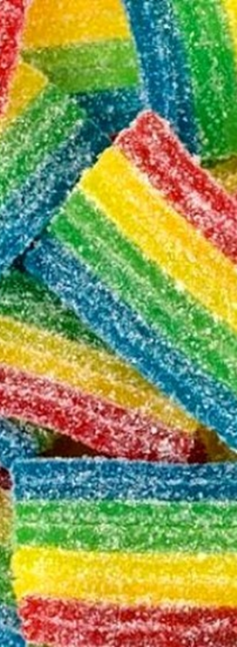
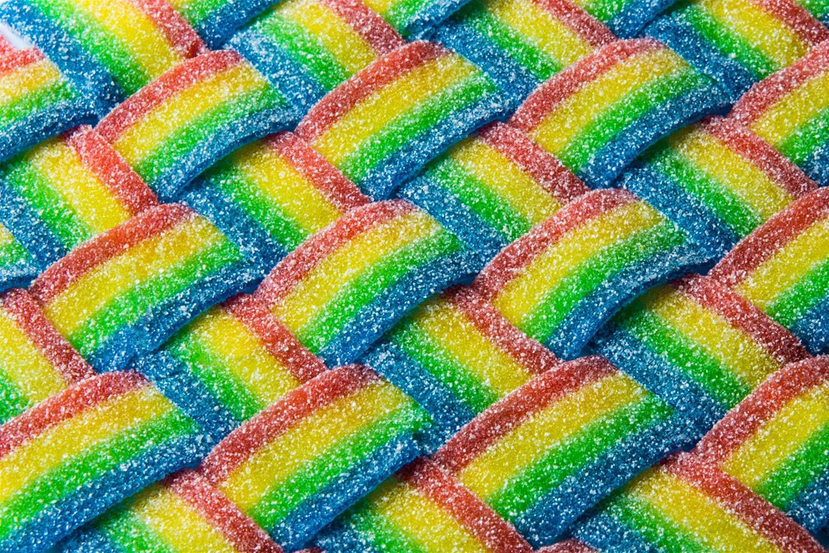
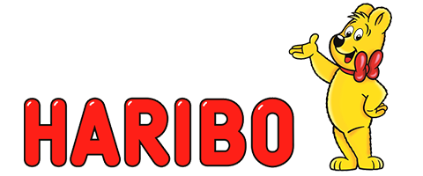
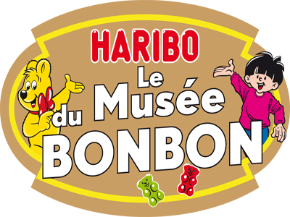
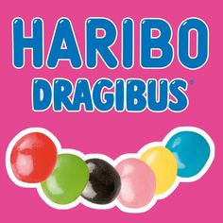

Slide 2
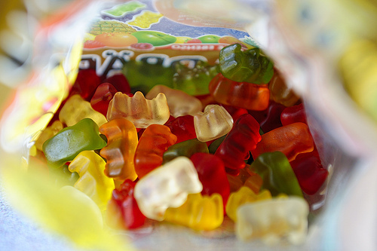
Sommaire :
Partie 1 : Du chaudron de cuivre , au succès planètaire
A) Hans Riegel , apprenti confiseur
B) Un capital de départ légendaire
C) Première naissance
D) Avant et après un nouveau départ
E) Du sucre aux gélifiés
Partie 2 : Haribo d’aujourd’hui
A) Quelques chiffres
B) Haribo dans le monde
C) Les bonbons cultes
D) Le musée HARIBO à Uzès

Slide 3
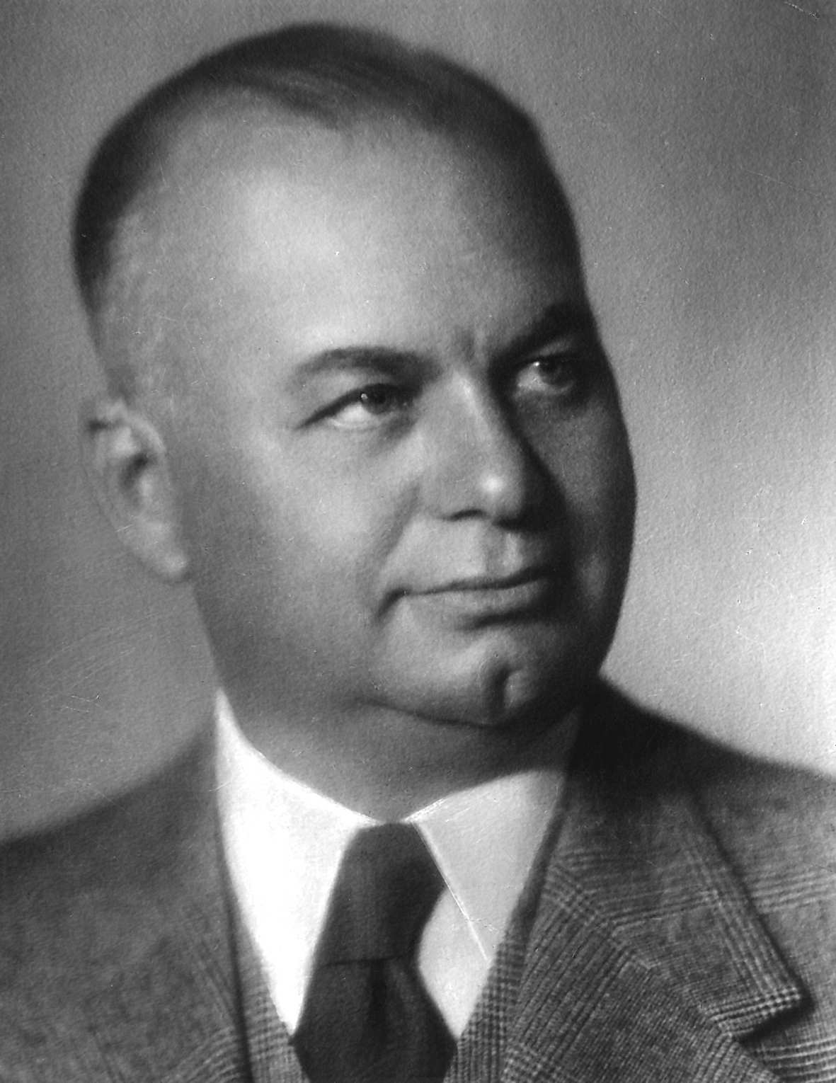
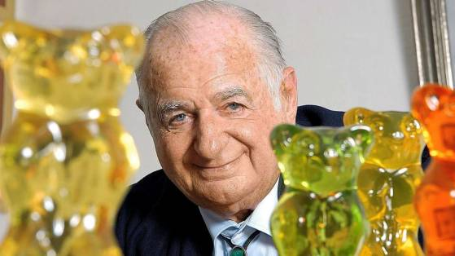
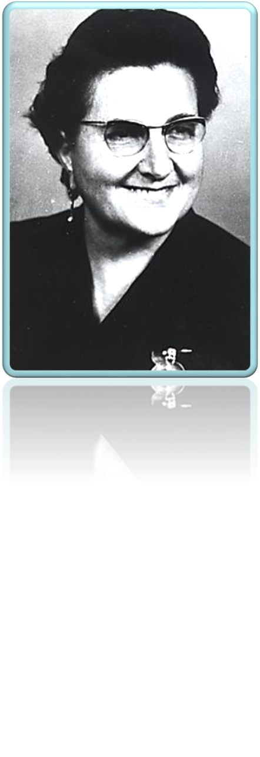
A- HANS RIEGEL
-3 avril 1893 (naissance)
-1945 ( mort)
-52 ans -crise cardiaque
-3 enfants (Anita , Paul et Hans junior
-Gertrud → 1921
Gertrud
Hans Riegel
Anita
Paul
Hans Riegel Jr

Slide 4
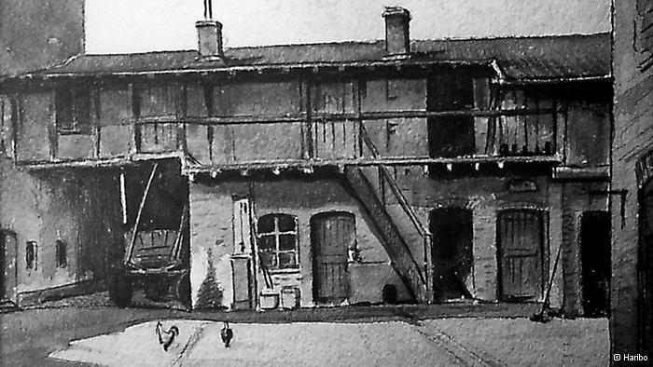
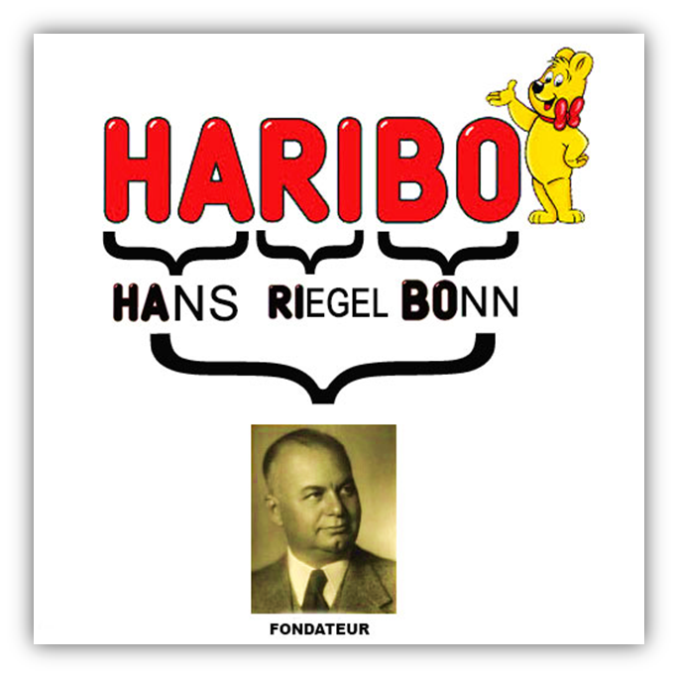
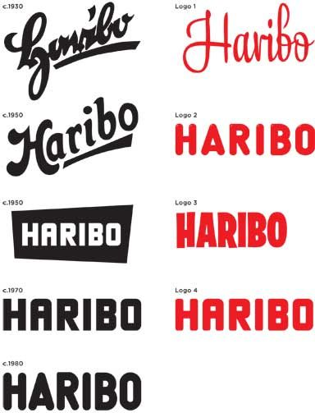
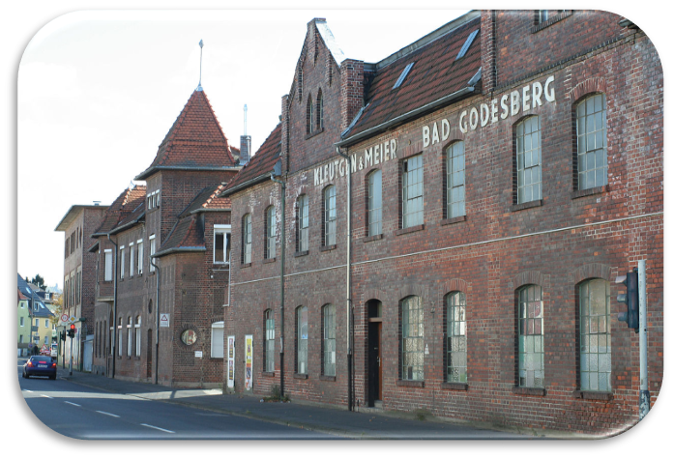
B- Un capital de départ légendaire
sac de sucre, d’une plaque de marbre, d’un tabouret, d’un four, d’un chaudron de cuivre et d’un rouleau.
*13 décembre 1920 (HARIBO)
*1914
*1918

Slide 5
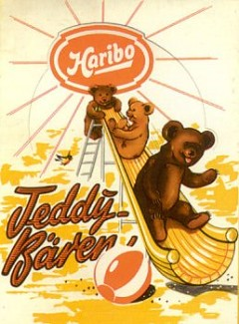
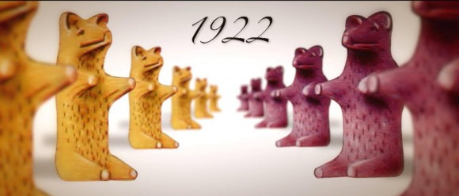
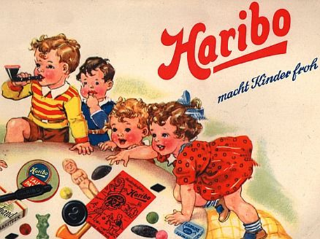
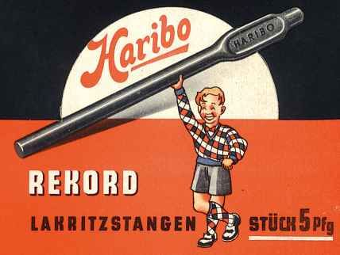
C- Première naissance
1925

Slide 6
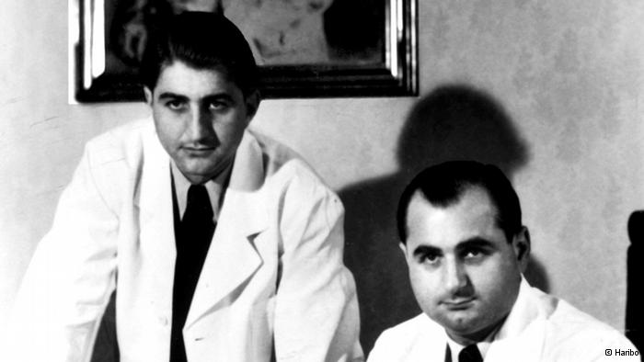
D-Avant et après un nouveau départ
Gertrud
Production
Marketing , commerciale , distribution
Paul Riegel
Hans Riegel Junior
1946

Slide 7
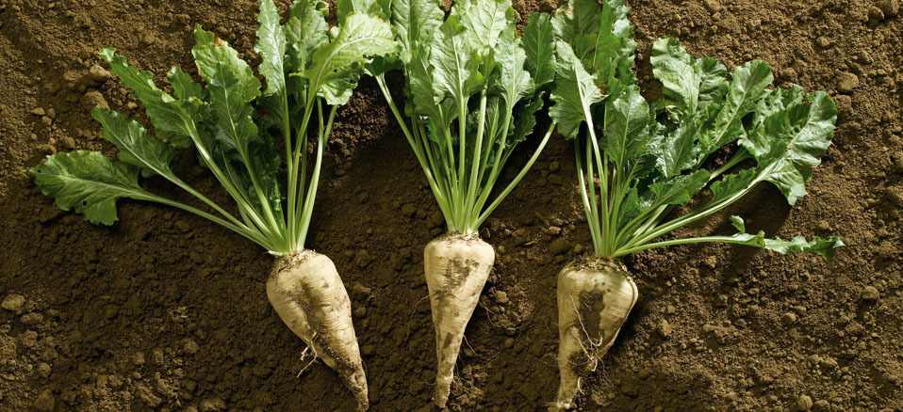
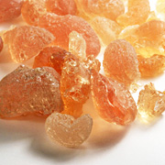
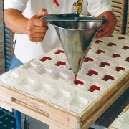
E- Du sucre aux gélifiés
4ème siècle av. J-C
1796
1980
19ème siècle

Slide 8
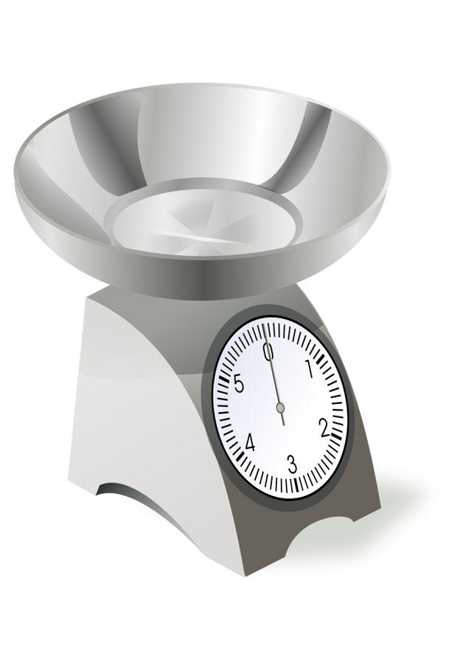
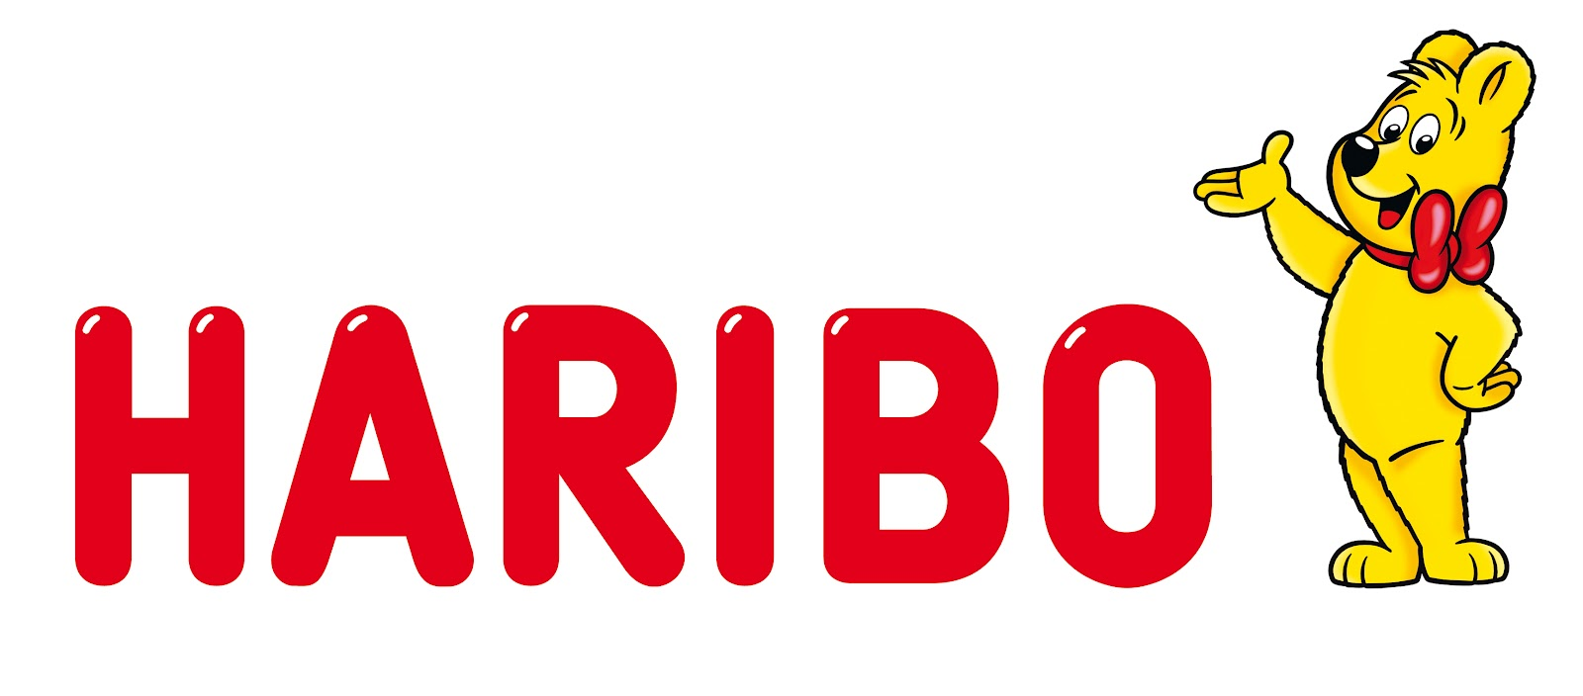
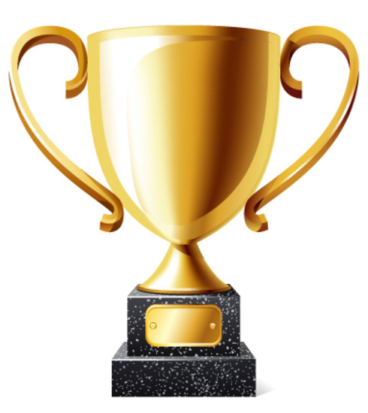
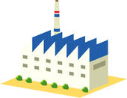
PARTIE 2 : HARIBO d’aujourd’hui A- Quelques chiffres
50 nouveautés lancées entre 2009 et 2016
750 salariés (2015)
150 références
LEADER
De la confiserie Française enfants/adultes
2 sites de production à Uzès et à Marseille
14 milliards de confiseries fabriquées en 2014
66 000 T de bonbons HARIBO consommés en France chaque année soit l’équivalent de 100 airbus A380 remplis de passagers !
36 % de parts de marché en valeur en France
*750 salariés (2015)

Slide 9
B- HARIBO dans le monde
1990
1982
1996
2016

Slide 10
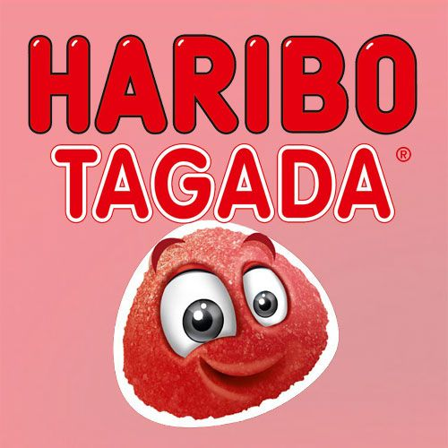
C- Les bonbons cultes
tagada
Quelques chiffres :
*6000T vendues chaque année pour les 3 tagadas
*30 tagadas achetées par seconde
*3000 consommées en France par minute
Fabrication :
*sucre , sirop de glucose , gélatine
*colorant , arômes
*moules -> 48H
*salle étuvage
*enrobage
1969
« On grandira plus tard »

Slide 11
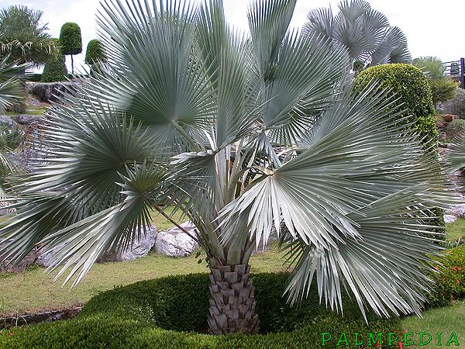
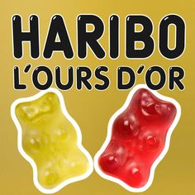
L’ours D’or
Quelques chiffres :
*100 millions d’exemplaires produits chaque jour
*160 306 KM longueur de la file indienne que forment les ours d’or produits en une année , soit 4 fois le tour de la terre
Composition :
*6 parfums
*2007
*cire d’abeille , cire de carnauba
Curcumine , citron
Épinard , kiwi
Cassis , bettrave
1922

Slide 12
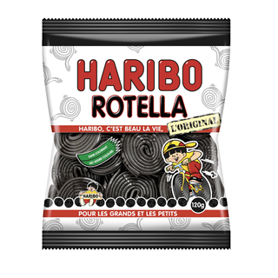
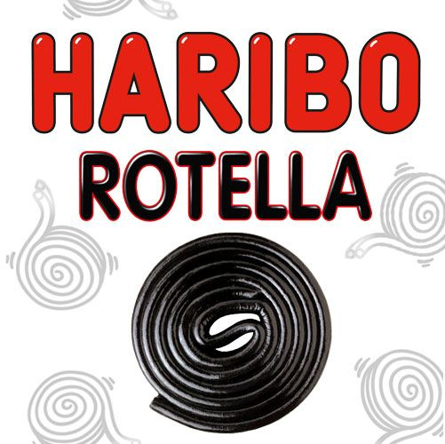
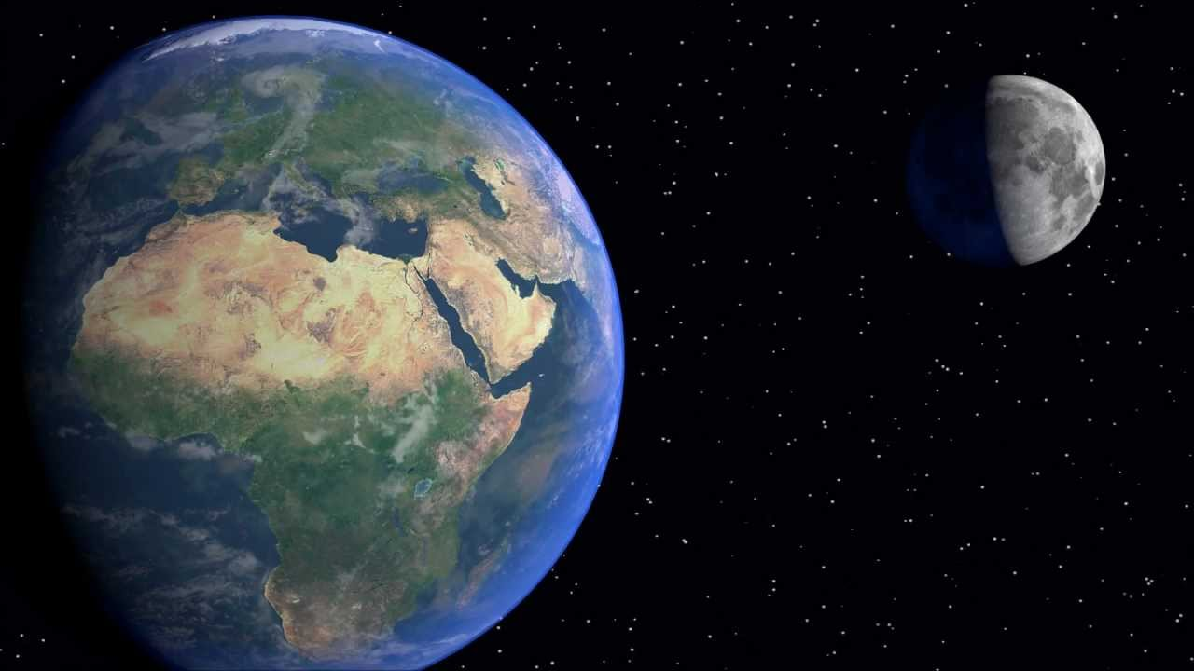
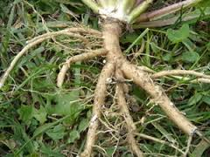
FABRICATION :
*racines de réglisse , râpées
*cuisson -> épaisse pâte noire
*froid -> broyées
‘’L’art de dérouler un Rotella’’
1947
Rotella
Quelques chiffres :
*1M longueur totale d’un rotella déroulé , puis dédoublé
*385 000 Km longueur des rouleaux produits en une année , soit la distance terre-lune

Slide 13
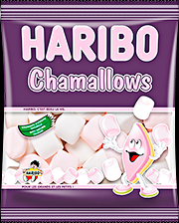
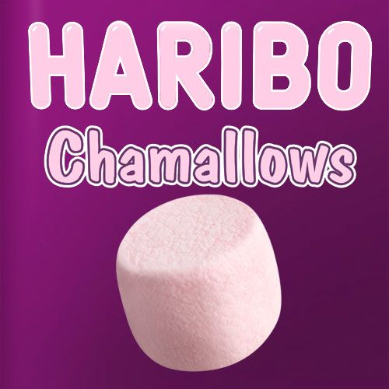
chamallows
Quelques chiffres :
*2500 T vendues chaque année
*les chamallows sont présents dans 2,8 millions de foyers
*6,5 millions de sachets vendus par an
« Un peu de chamallows dans votre vie »
1971

Slide 14
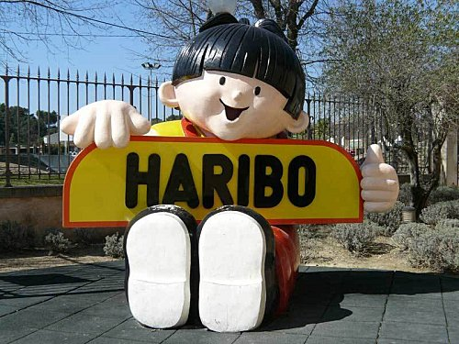
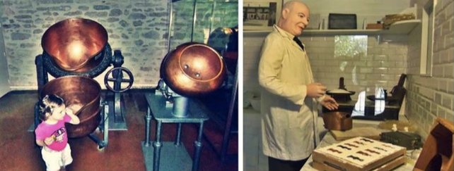
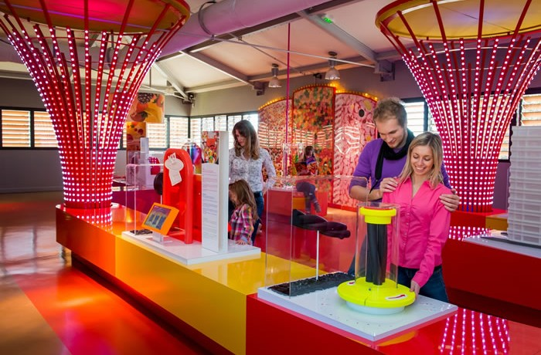
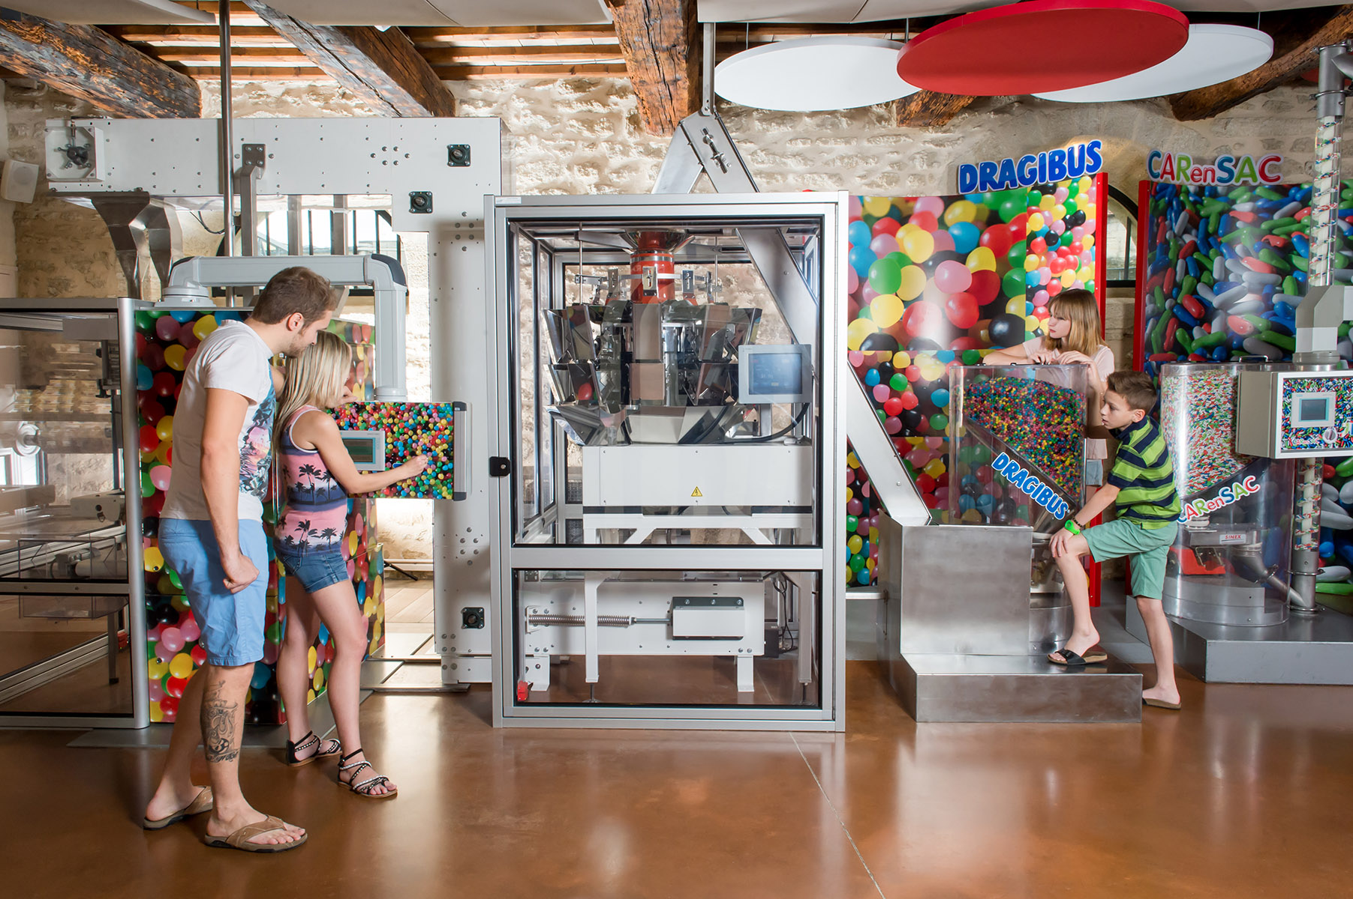
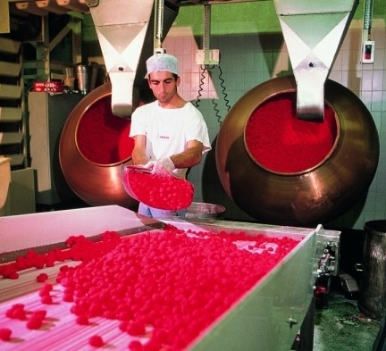
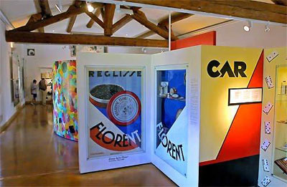
D- Le musée HARIBO à Uzès

Slide 15
FIN

